Slide 1
Avances de la Otorrinolaringología y Cirugía de Cabeza y Cuello “En la cirugía endoscópica de nariz y senos paranasales”

Slide 2
La cirugía endoscópica funcional de senos paranasales es una herramienta relativamente reciente del otorrinolaringólogo para el tratamiento de la enfermedad rinosinusal.
Modificó los antiguos conceptos sobre la fisiopatología de la mucosa.
Se realiza a través de la cavidad nasal mediante endoscopios, con la gran ventaja del acercamiento y poder de resolución gracias a la tecnología.
La rinosinusitis crónica es la principal indicación de la cirugía endoscópica, aunque existen muchas otras que se revisan a continuación.

Slide 3
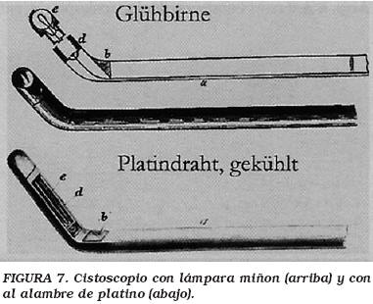
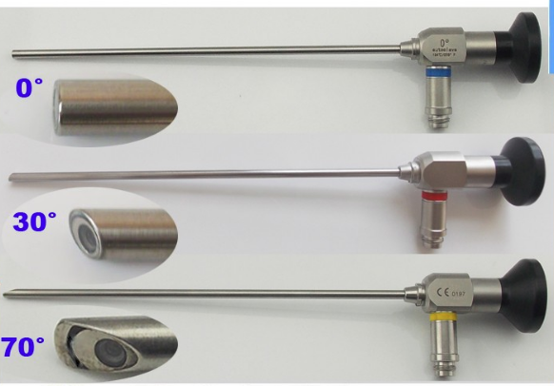
Hirschman en 1901 utilizó un cistoscopio modificado
para examinar la cavidad nasosinusal
Hopkins en 1960 inventó las lentes cilíndricas con una imagen con mejor iluminación y de alta calidad óptica, dando así los fundamentos para la cirugía de mínima invasión

Slide 4
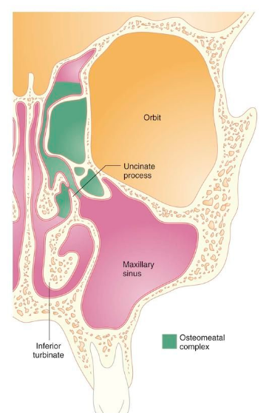
Messerklinger en 1972 estudió la depuración mucociliar en cadáveres, publicando posteriormente el libro “Anatomía y diagnóstico en endoscopía sinonasal”.
Padre de la cirugía endoscopica nasal
Demostró que la rinosinusitis crónica tiene origen en el complejo ostiomeatal: hiato semilunar – infundíbulo etmoidal.

Slide 5
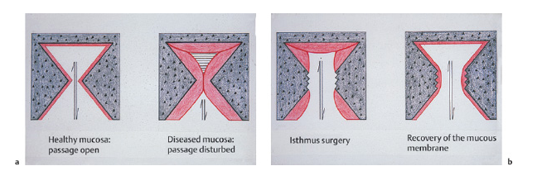
Wigand en 1981 estableció el principio de restauración de la ventilación y drenaje sinusal, ensanchando los ostia de drenaje “Cirugia del itsmo”, cuyo objetivo era preservar la mucosa.

Slide 6
Kennedy en 1985 acuñó el término «Cirugía endoscópica funcional naso-sinusal» (FESS) el cual se refiere a:
Preservar las estructuras normales
Resecar sólo los elementos anatómicos enfermos y que producen obstrucción para restaurar la función.
Preservar la mucosa sana

Slide 7
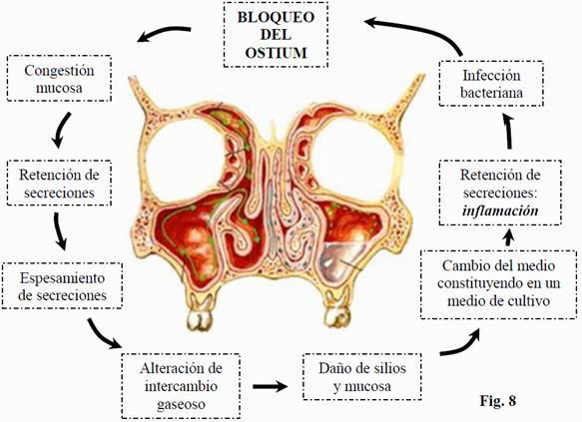
Complejo Ostiomeatal
cilios

Slide 8
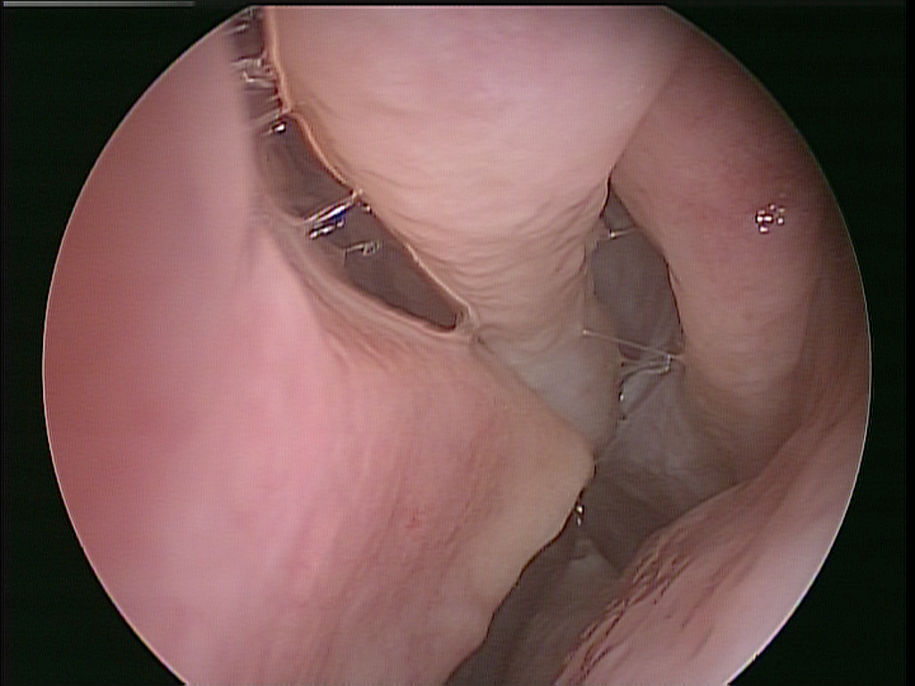
Endoscopía diagnóstica
Rinosinusitis, anosmia, obstrucción nasal, biopsia de tumores nasales y nasofaríngeos.
Evaluación de epistaxis de origen desconocido
Evaluación de la rinorrea del líquido cefalorraquídeo
Evaluar la cavidad nasal después de cirugía y resecciones quirúrgicas.

Slide 9
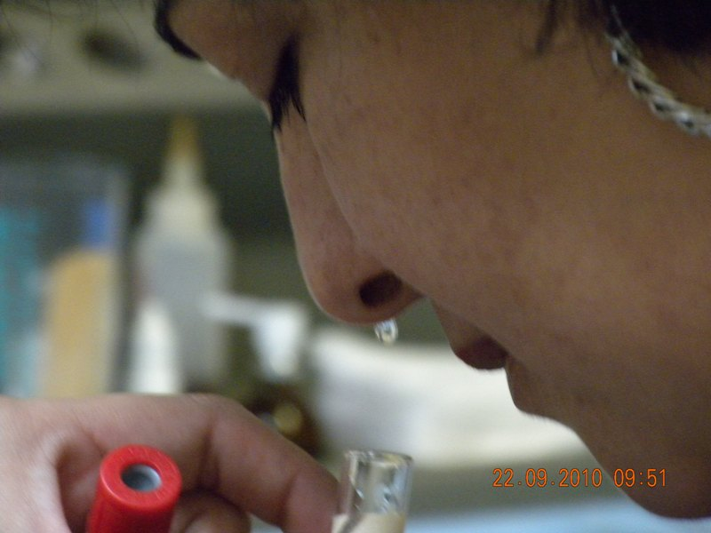
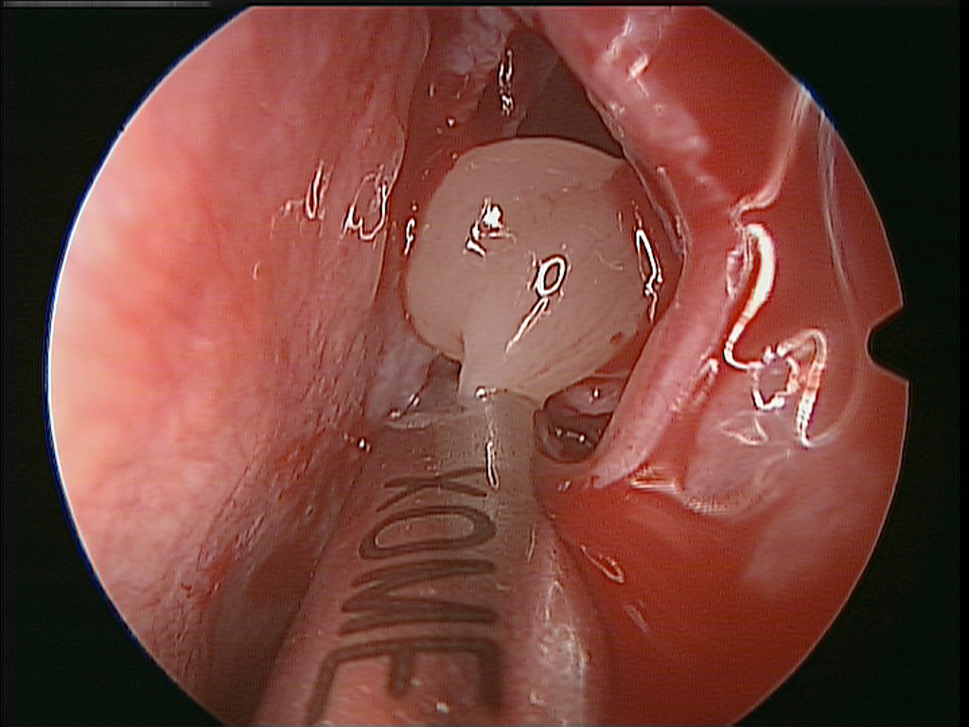
Indicaciones quirúrgicas
Turbinoplastia
Rinosinusitis crónica resistente a tratamiento médico
Poliposis antrocoanal y etmoidal
Mucocele
Cauterización de sangrado en epistaxis
Cierre de fístula de LCR

Slide 10
Indicaciones quirúrgicas
Descompresión orbitaria
Extracción de cuerpos extraños
Dacrosistorrinostomía intranasal
Tumores malignos y benignos
Atresia de coanas
Accesos transesfenoidales
Abordaje de base de craneo

Slide 11
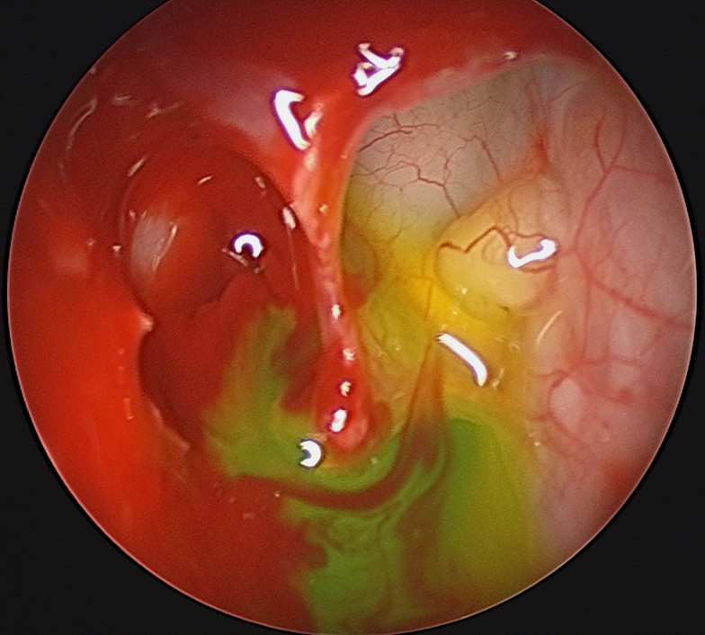
¿Cuáles pueden ser las complicaciones de la cirugía endoscópica funcional sinusal?
Ceguera o pérdida de la visión
Fístula de LCR
Meningitis
Sangrado intracraneal
Complicaciones menores:
Sinequias
Enfisema orbitario
Epífora
Epistaxis

Slide 12
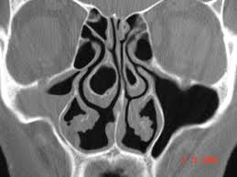
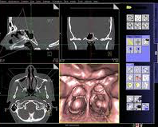
Imagenología en la cirugía endoscópica nasal
La tomografía computarizada actual ofrece una evaluación precisa de la anatomía y la extensión de la enfermedad sinusal, identificacion de las variantes anatómicas, convirtiéndola en indispensable en el protocolo para una intervención
IRM es importante en las patologías que involucren tejidos blandos y la base del cráneo y órbita sin embargo la clave es la TC
Imagen transoperatoria en el quirófano híbrido

Slide 13
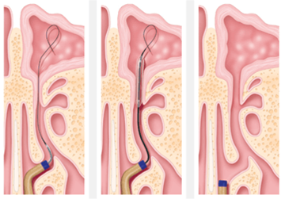
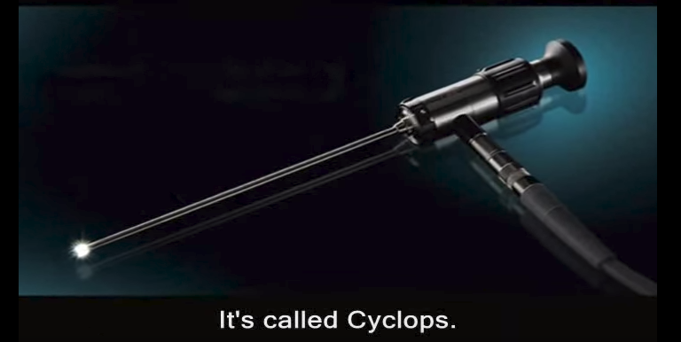
Algunos avances
Endoscopios
10º a 90º en el mismo telescopio
Fuente luminosa
Microdebridadores
Remoción de tejidos sin interferir en la visualización del campo quirúrgico
Fresa con irrigación y succión
Remueve el hueso de neoplasias óseos
Sinuplastía con balón
Tratamiento quirúrgico de la rinosinusitis crónica.
Sistemas Robóticos
En la cirugía nasal ha mostrado dificultades para su aplicación por lo que se siguen desarrollando

Slide 14
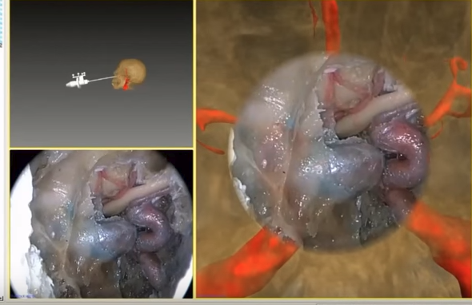
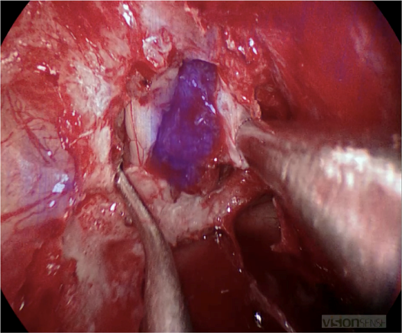
Algunos avances
Visualización tridimensional
Más pequeño y ligero que un microscopo, se puede combinar con el endoscópio ofrece libertad de movimiento
Cirugía asistida por navegador
La cirugía endoscópica nasal guiada por imagen para construir un plano tridimensional anatómico en abordajes complejos, en enseñanza y desde luego en conjunto con neurocirugía
Cirugía guiada por realidad aumentada e imágenes de alta definición de fluorescencia infrarroja donde se observa la captación del tumor.

Slide 15
Requisitos para operación exitosa
Conocimiento exhaustivo de la anatomía topográfica.
Lo que se busca principalmente es la restitución de la homeostasis biológica normal de la neumatización paranasal, incluyendo la recuperación completa de la mucosa.
También un objetivo es la conservación o al menos permanencia de la superestructura ósea normal
Se ha demostrado que la FESS es segura y efectiva en el manejo quirúrgico de rinosinusitis crónica con una tasa de complicaciones menor al 2%.

Slide 16
Reflexiones finales
Durante los últimos años, el campo de la cirugía de SPN ha avanzado de cirugía abierta y retiro de la mucosa como estándar de atención a procedimientos endoscópicos funcionales usando instrumentación de última generación.
Las indicaciones se han ampliado desde enfermedades principalmente inflamatorias hasta tumores sinonasales, base del cráneo y patología orbital.
Como la tecnología sigue mejorando así como nuestra comprensión de la patogénesis de las enfermedades ¿donde estaremos en los próximos años? todavía no lo sabemos, pero el potencial es ilimitado.

